Slide 1
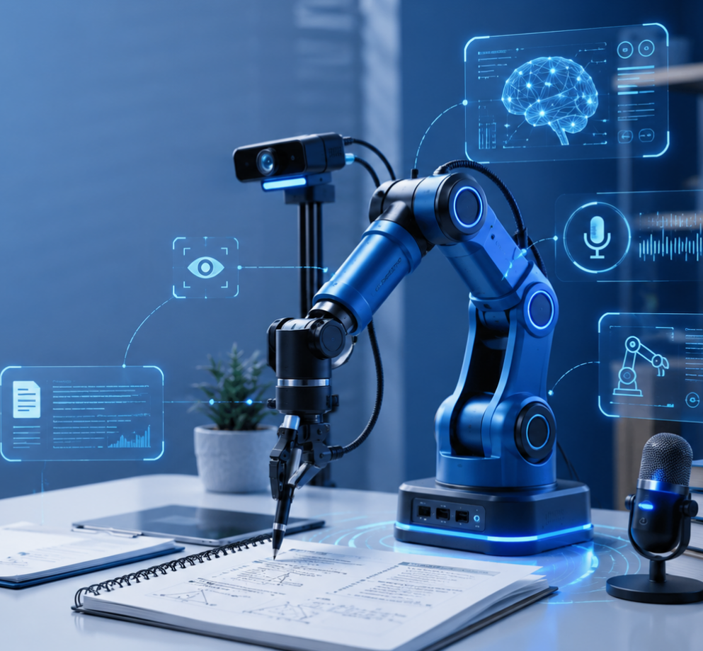
基于瑞萨 RA6M5 的
多模态 AI 机械臂辅学系统
视觉识别 · 语音交互 · 智能 Agent · 机械臂执行
构建“感知—理解—决策—执行—反馈”的具身智能辅学闭环，让 AI 从文本回答走向可观察、可操作的实体交互。
01
02
03
研究意义
算法创新
硬件闭环
AI 能力实体化
轻量检测 + OCR
RA6M5 实时控制
项目负责人： 王凯
项目成员： 奚光磊，吴嘉梁，赵慧君
指导教师： 王可
原型验证场景
2026.05

Slide 2
01｜研究意义
04
应用场景｜围绕学习桌面的 5 类可演示任务
每个任务都能转化为具体输入、算法处理、机械动作和评价指标，便于后续实验验证。
1
题目解答
2
物品分拣
3
垃圾分类
4
智能光照
5
人脸追踪
定位题目区域
OCR 识别并交给 Agent输出答案
识别儿童所需物品，
并进行拿取，比如笔，水杯等
利用训练的YOLO模型，对垃圾进行分类分拣，实景的给孩子教学垃圾分类
机械臂自带台灯功能，在学生学习时提供光照同时还能语音控制亮度和颜色
在孩子学习过程中，机械臂，可以通过摄像头获取到其面部信息，让家长更加方便的掌握孩子的学习状况
传统屏幕式辅学
本项目的具身辅学流程
当前低龄儿童学习工具普遍停留在“屏幕问答”和“语音播报”层面，孩子会得到答案，却缺少看得见、摸得着、能互动的实体学习过程；并且孩子们处于认知发展的关键阶段，很多概念不是只靠“听懂”就能真正理解，而是需要在看、摸、拿、分、摆的过程中慢慢建立起来。同时家长也仍要承担拿物品、调环境、提醒专注、安抚情绪等大量高频陪伴事务。
看见
理解
规划
执行
反馈
视觉/深度
OCR/大模型
Agent
机械臂/灯光
状态/结果
针对这一现象，本项目将 AI 大模型、视觉识别、语音交互与机械臂动作结合，让系统不仅能讲题，还能拍题、递物、调光、分类、反馈和陪伴，形成“感知—理解—执行”的闭环。其现实意义在于：把 AI 辅学从信息工具升级为具身学习伙伴，增强儿童参与感、动手理解能力和学习获得感，同时减轻家庭重复性陪伴压力，为低龄 AI 教育和教育机器人应用提供可落地样机。
基于瑞萨 RA6M5 的多模态 AI 机械臂辅学系统
04

Slide 3
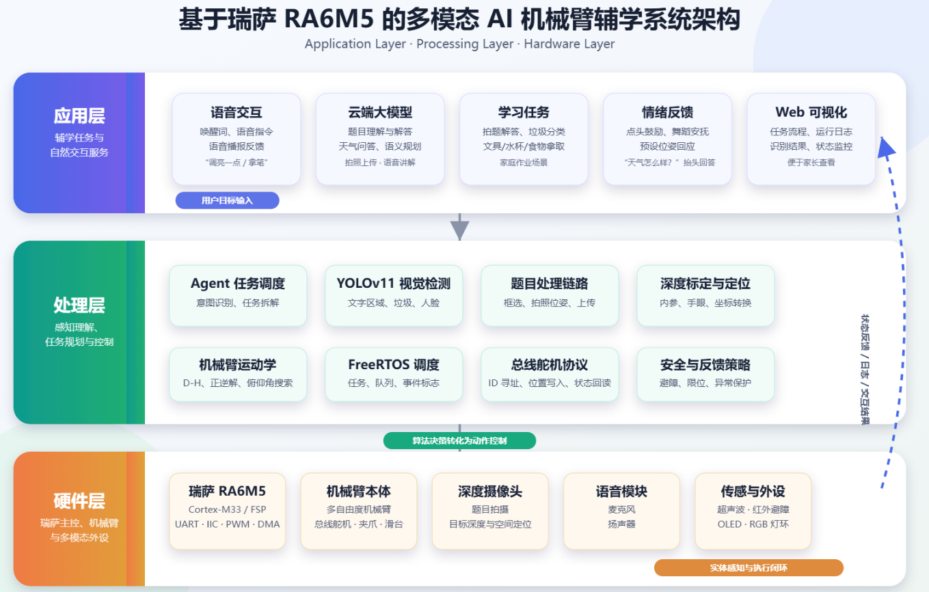
02｜系统方案
05
系统框架｜一条闭环串起算法、软件与硬件
总体采用“多模态输入—智能处理—嵌入式控制—机械执行—状态反馈”的分层架构。
多模态输入
摄像头、麦克风、超声波、红外、OLED / RGB 状态显示
智能处理
YOLO11 目标/文字区域检测、OCR、Agent 任务规划
控制执行
RA6M5 + FreeRTOS、舵机控制、运动学求解与安全策略
结果反馈
Web 可视化、语音播报、灯光提示、机械臂动作结果
系统总体架构
RA6M5
YOLO11
Agent
机械臂
实时主控
视觉核心
任务中枢
实体输出
多外设通信与任务调度
面向文字区与目标检测
自然语言转化为可执行步骤
抓取、指向、调整视角与反馈
基于瑞萨 RA6M5 的多模态 AI 机械臂辅学系统
05

Slide 4
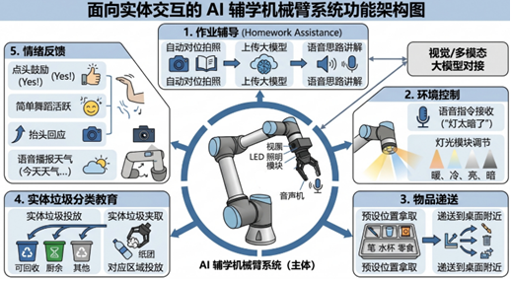
02｜系统方案
06
工作流程｜从“提出问题”到“机械臂完成动作”
通过任务链路拆解，系统能把自然语言和视觉信息转化为可验证的执行步骤。
1
用户输入
2
目标识别
3
内容理解
4
任务规划
5
动作执行
6
状态反馈
语音提问 / 图像采集
YOLO11 框选目标与文字区域
OCR + 大模型分析题意
Agent 输出动作与安全约束
RA6M5 控制机械臂与传感器
Web 显示 / 语音 / 灯光
例如在家庭作业场景中，学生把题目放到桌面上，机械臂可以调整到预设拍照位姿，对题目拍照并上传给大模型，再用语音讲解思路；学生说“灯太暗了”或“换成暖一点的光”，机械臂上的灯光模块可以调节颜色和亮度；学生学习过程中需要笔、水杯或小零食，机械臂可以从预设位置拿取并递到桌面附近；进行垃圾分类学习时，系统通过机械臂夹取真实小件垃圾并投放到对应区域，让儿童在实体动作中理解分类规则。
机械臂还可以提供一定的情绪反馈：学生答对题时点头鼓励，学生说“我有点难过”时做简单舞蹈动作活跃气氛，学生问“今天天气怎么样”时先抬头做出回应姿态，再语音播报天气。这些动作不一定复杂，但能让儿童感觉到 AI 不只是屏幕里的声音，而是一个会观察、会回应、能帮忙完成小任务的学习伙伴。
基于瑞萨 RA6M5 的多模态 AI 机械臂辅学系统
06

Slide 5
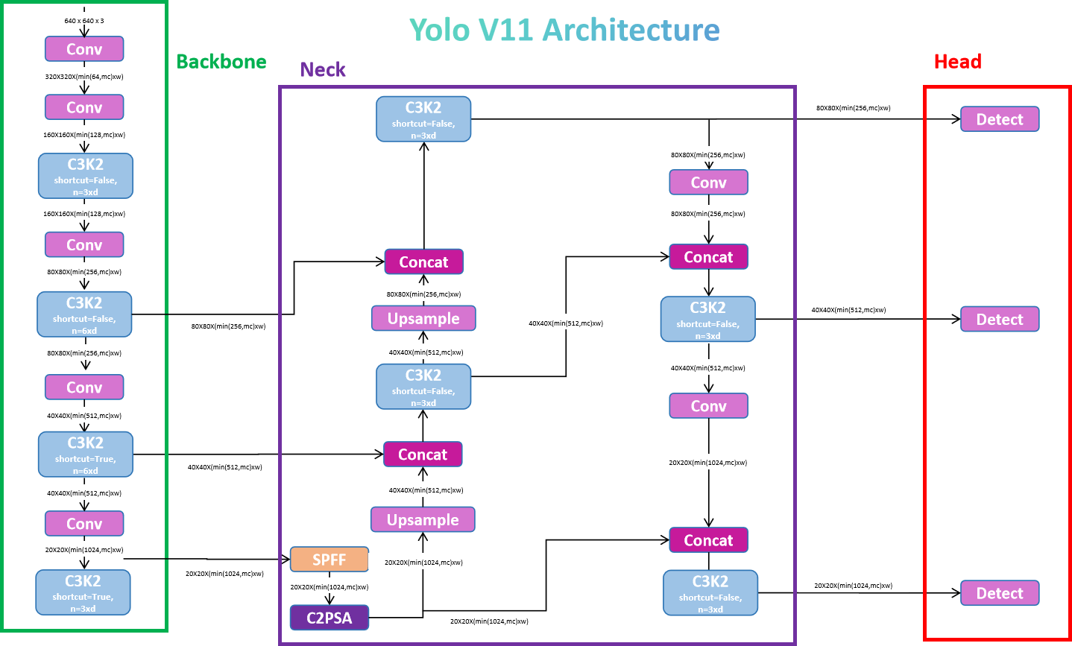
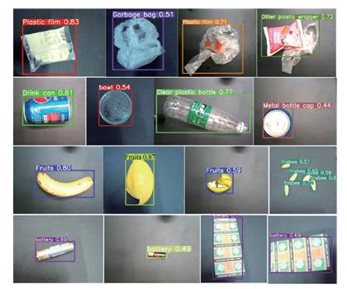
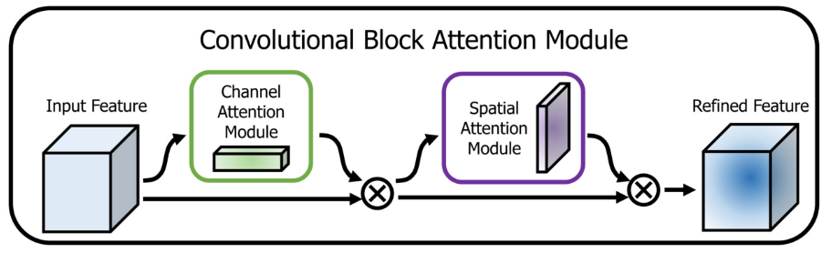
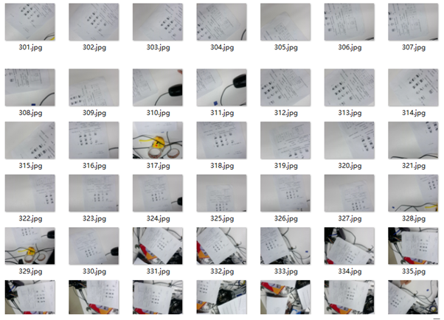
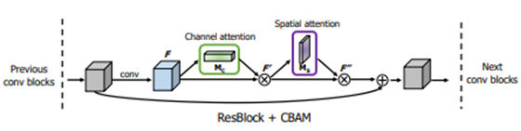
03｜关键技术（算法）
07
算法模块｜更轻、更稳、更适合桌面小目标识别
在 YOLO11 基础上引入注意力机制和特征融合，并与 OCR、机械臂定位链路衔接。
改进思路
-12%
+3%
1
CBAM 注意力+残差块
模型参数量
目标准确率
增强有效区域特征，抑制桌面背景干扰。
轻量化便于后续端侧部署
小目标识别能力提升
2
特征金字塔
提升小目标与文字区域检测稳定性。
YOLO 视觉检测链路
92.4%
OCR
3
YOLO + OCR
先定位文字区域，再进行识别，降低整页 OCR 噪声。
前期 mAP@0.5
文字识别链路
团队算法训练
增强题目区域读取稳定性
4
运动学约束
把视觉坐标转换为可执行的机械臂位姿。
CBAM 注意力机制
文字区域检测数据集构建
CBAM+残差块
基于瑞萨 RA6M5 的多模态 AI 机械臂辅学系统
07

Slide 6
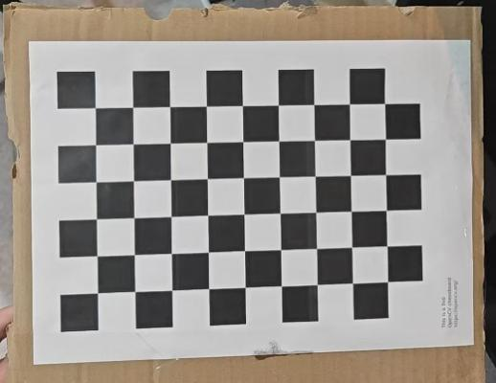
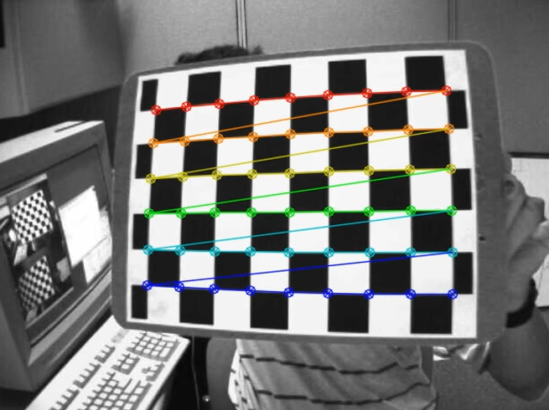
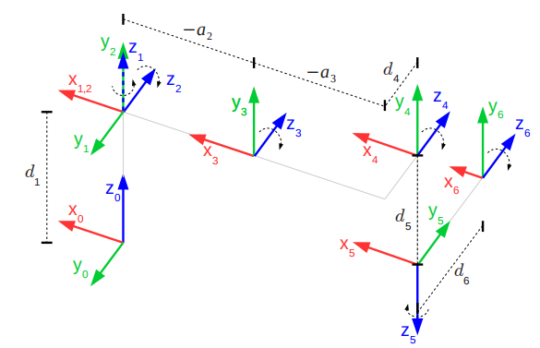
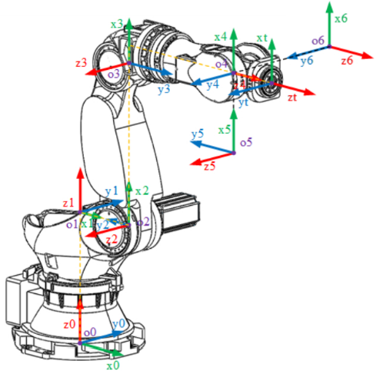
03｜关键技术（算法）
08
识别定位｜把图像坐标转换为机械臂可执行坐标
标定、深度信息与逆运动学共同决定机械臂是否能“看准并动准”。
棋盘格标定板
角点检测
坐标系变换
机械臂 D-H 建模
1
相机内参标定
2
深度坐标获取
3
手眼标定
4
逆运动学求解
求解焦距、主点、畸变参数
像素点 + 深度值形成空间点
建立相机坐标到机械臂坐标的转换
根据目标位姿计算关节角度
评价指标
目标识别准确率
OCR 可读率
末端定位误差
抓取/指向成功率
单次任务响应时间
基于瑞萨 RA6M5 的多模态 AI 机械臂辅学系统
08

Slide 7
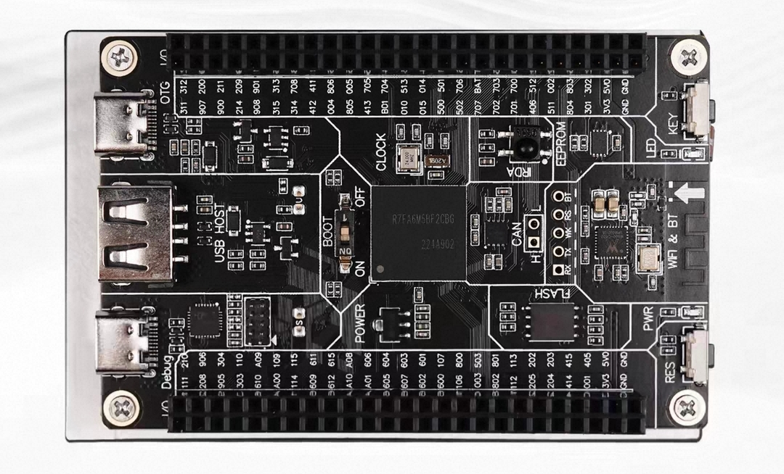
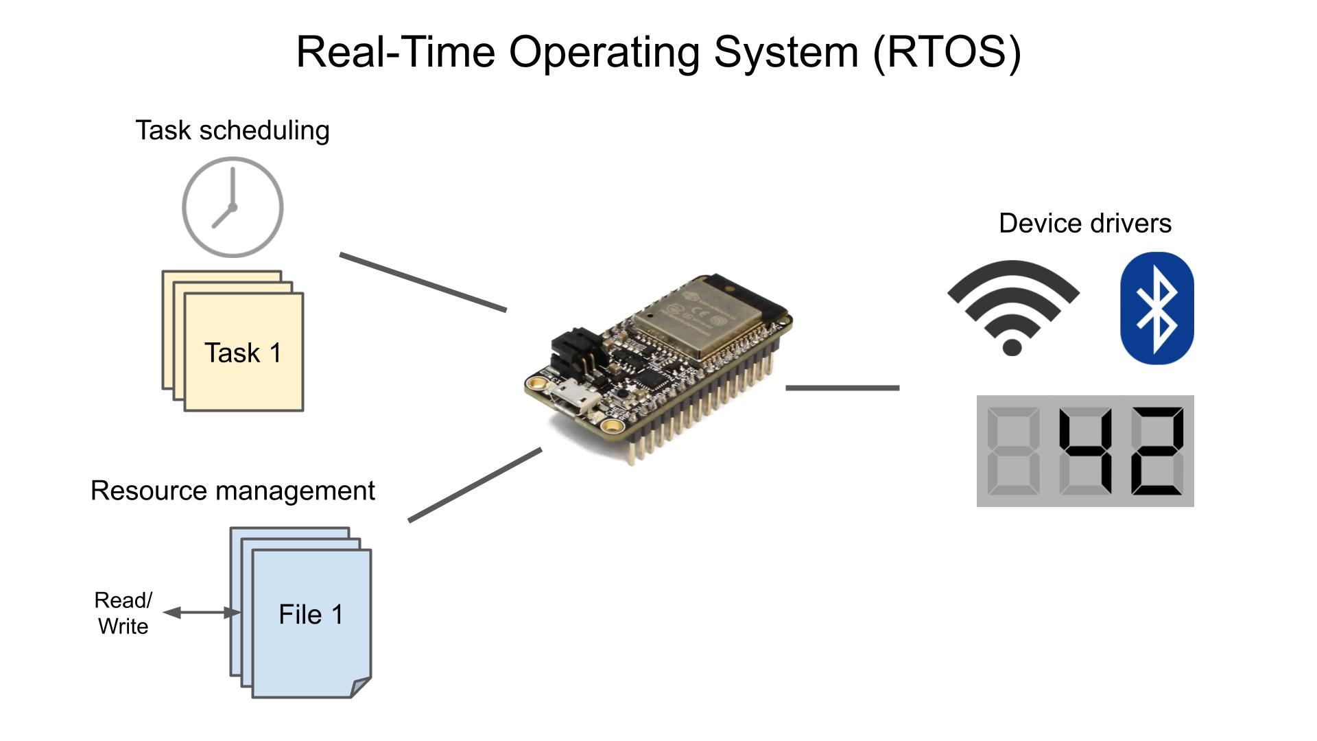
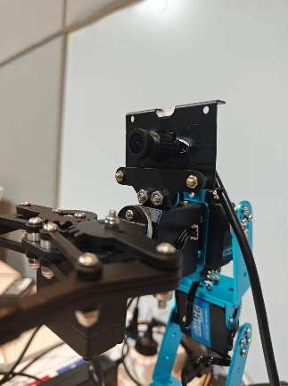
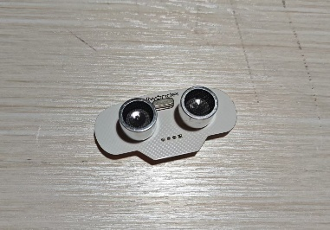
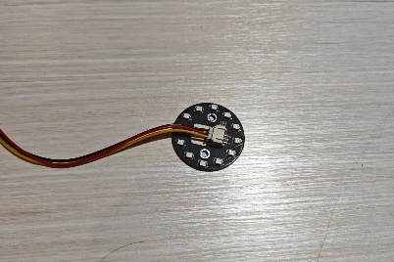
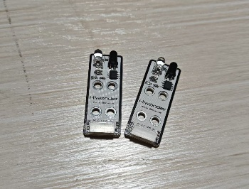
03｜关键技术（硬件）
09
硬件模块｜RA6M5 + FreeRTOS 支撑实时控制闭环
嵌入式端负责传感器采集、总线舵机控制、安全检测和状态反馈，是系统落地的执行基础。
瑞萨 RA6M5 开发板
FreeRTOS 多任务框架
“眼在手上”机械臂
多模态传感器外设
RTOS 任务划分
传感器任务
舵机任务
通信任务
安全任务
超声波 / 红外 / OLED / RGB
ID 寻址 / 位置写入 / 状态读取
串口协议 / 上位机指令解析
关节限位 / 障碍检测 / 异常停机
硬件亮点：用 RA6M5 保障实时控制，用多传感器增强安全性，用统一任务调度降低系统联调难度。
基于瑞萨 RA6M5 的多模态 AI 机械臂辅学系统
09

Slide 8
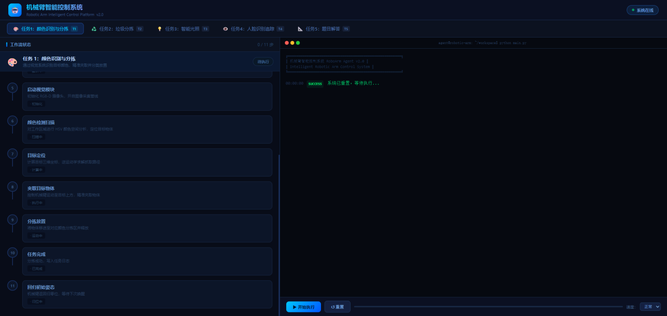
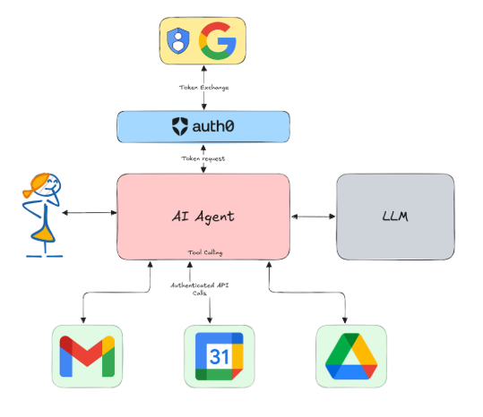
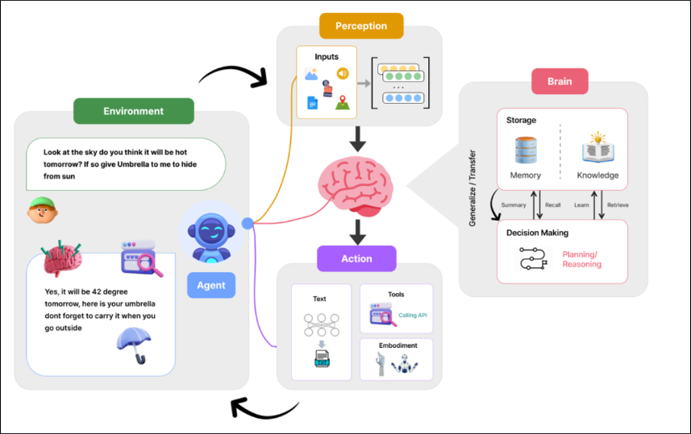
03｜关键技术（软件）
10
软件模块｜Web 可视化 + 智能 Agent 打通交互入口
上位机与云端智能负责识别、规划和状态展示，嵌入式端负责动作执行和实时反馈。
Web 端控制与状态显示
Agent 任务调度
智能交互流程
W
Web 端展示
P
Python 中间层
A
智能 Agent
• 设备状态、识别结果、任务进度可视化。
• 便于调试、演示和记录实验数据。
• 串口通信、OpenCV 图像处理、OCR 调用。
• 将模型结果转换为机械臂控制指令。
• 把自然语言任务拆解成动作序列。
• 结合安全约束与状态反馈进行任务推进。
软件目标：形成稳定的“输入—识别—规划—执行—反馈”链路，为答辩演示和后续实验提供可视化入口。
基于瑞萨 RA6M5 的多模态 AI 机械臂辅学系统
10

Slide 9
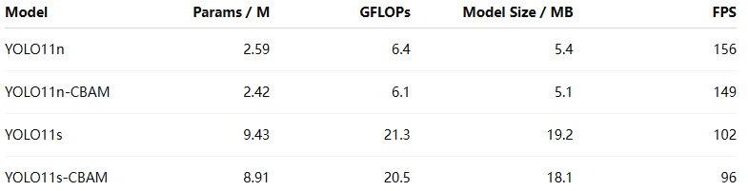
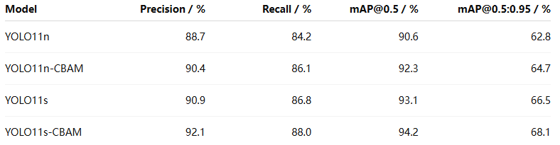
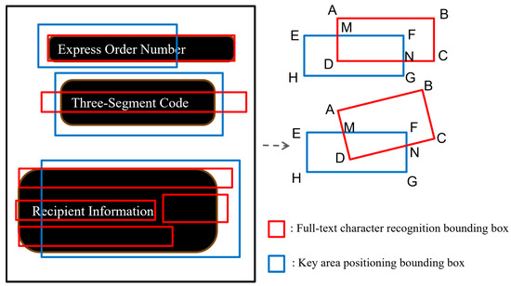
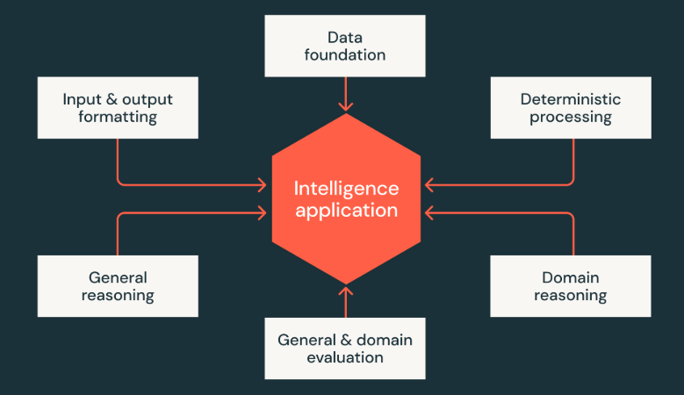
04｜创新成果
12
创新点｜算法、硬件、软件联合创新
项目创新不仅在模型改进，更在于把视觉识别、大模型规划和实时控制做成可演示闭环。
1
算法创新
• YOLO11 引入 CBAM 与特征金字塔，降低参数量并提升小目标检测稳定性。
引入CBAM后参数量明显减少，较大模型更明显
改进后的网络精度得到提升
引入 CBAM 注意力机制后，模型能够更加关注目标区域的关键特征，并抑制复杂背景中的无关信息。与原始 YOLO11 模型相比，改进后的 YOLO11-CBAM 在参数量和计算量降低的同时，检测精度得到提升。其中，mAP@0.5 提高了 1.1%，mAP@0.5:0.95 提高了 1.6%，说明 CBAM 模块能够有效增强模型的特征表达能力
2
识别链路创新
利用YOLO快而准的特点辅助OCR进行文字识别，创新性的改进视觉定位方式
• YOLO11 先定位文字区域，再交由 OCR 和大模型处理，提升题目识别鲁棒性。
融合多传感器数据采集、状态感知与闭环反馈机制，实现对执行端的高精度、低延迟动态调控；同时将底层感知与控制结果与上层 Agent 任务规划模块联动，使系统能够依据环境变化与任务目标进行自主决策、路径调整与策略优化，形成“感知—决策—执行—反馈”的智能化控制闭环。
3
系统闭环创新
• RA6M5 实时控制、多传感器反馈与 Agent 任务规划联动。
成果逻辑：算法改进产生论文基础，系统闭环形成专利点，工程集成沉淀样机与研究报告。
基于瑞萨 RA6M5 的多模态 AI 机械臂辅学系统
12

Slide 10
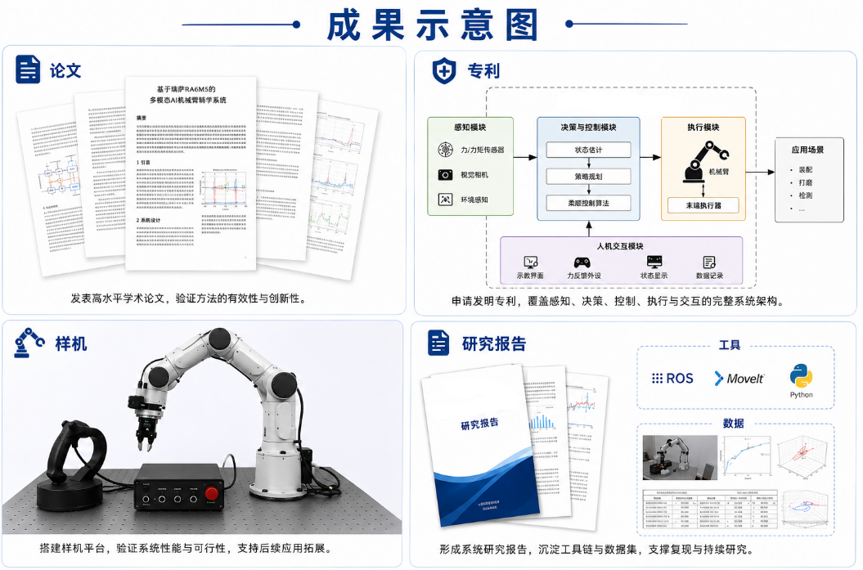
04｜创新成果
12
预期成果
项目创新不仅在模型改进，更在于把视觉识别、大模型规划和实时控制做成可演示闭环。
论文
- 改进 YOLO11 小目标头和 CBAM 注意力算法；
- YOLO11 文字区域检测与 OCR 融合；
1
围绕轻量化检测、OCR 融合与系统实验撰写。
专利
算法、硬件、软件相互配合形状一套自洽的系统。同时进行实地测试，给有需求的家长试用，得到反馈报告后进一步对产品进行封装，最后形成产品化的专利
2
围绕硬件交互闭环与软件调度方法布局。
样机
3
完成可演示的 AI 机械臂辅学原型。
在开发过程中记录实验的真实数据，如算法参数量、精度、机械臂轨迹、识别成功率等，最后统计并做误差分析和消融实验形成研究报告
研究报告
4
形成实验数据、误差分析和改进记录。
成果逻辑：算法改进产生论文基础，系统闭环形成专利点，工程集成沉淀样机与研究报告。
基于瑞萨 RA6M5 的多模态 AI 机械臂辅学系统
12

Slide 11
05｜计划保障
13
研究计划、经费安排与风险控制
按一年期推进，从方案设计、系统开发到联调验证和成果总结形成闭环管理。
经费使用方向
12 个月研究节点
1
2
3
4
5
6
7
8
9
10
11
12
硬件与备件
¥8,500
调研与方案
机械臂、传感器、结构件
开题设计
加工与耗材
¥5,000
系统开发
固定件、线材、展示材料
联调验证
数据分析
测试与云端
¥3,500
优化展示
模型调用、数据存储、调试
总结答辩
成果材料
¥3,000
论文、专利、报告与视频
风险控制
识别不稳定
机械误差
联调复杂
补充数据集、误检样本回收、阈值调优
重复标定、限位保护、末端误差记录
模块化接口、分阶段验收、保留降级演示方案
基于瑞萨 RA6M5 的多模态 AI 机械臂辅学系统
13

Slide 12
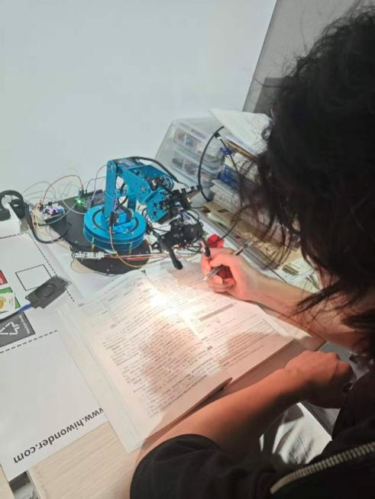
谢谢各位老师
欢迎批评指正
基于瑞萨 RA6M5 的多模态 AI 机械臂辅学系统
感知 · 理解 · 决策 · 执行 · 反馈
Q & A
原型演示
电子信息与工程学院

